Slide 1

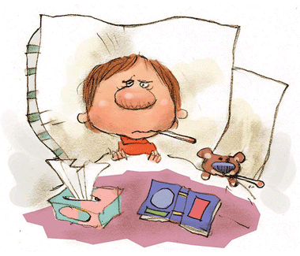
SÍNTOMAS DEL CORONAVIRUS
Escuela de Especial Lenguaje Nº 1709
Educadora Laudelina Araneda”
San Alfonso Nº 613, San Bernardo
Fono: 22/8589303
PLAN INTEGRAL DE SEGURIDAD ESCOLAR

Slide 2


Slide 3
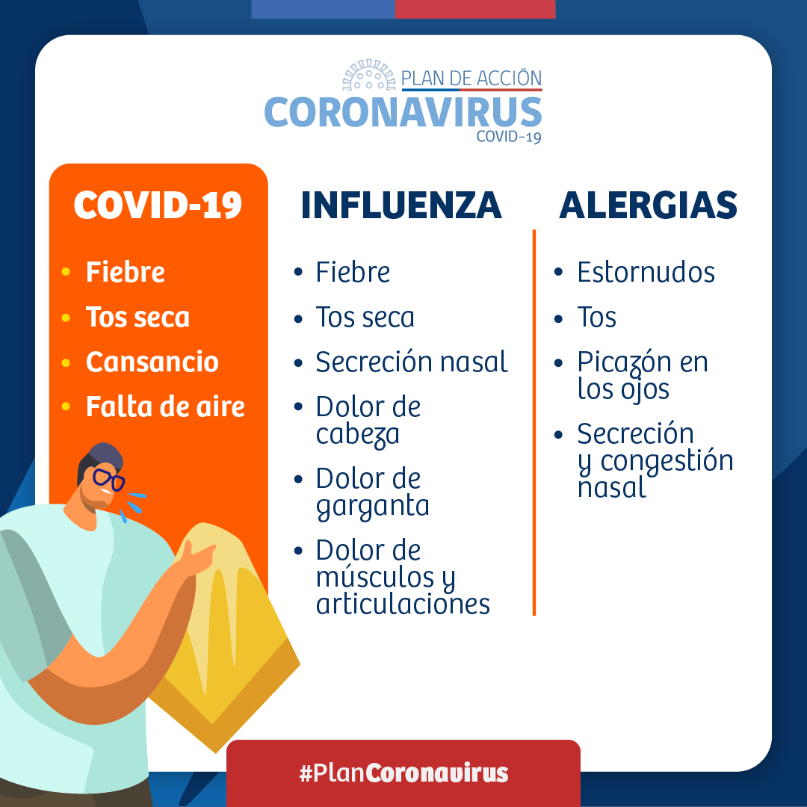

Slide 4


